Slide 1

আজকের পাঠে সবাইকে
স্বাগতম

Slide 2

পরিচিতি
মোঃ আক্তারুজ্জামান সুমন
সহকারী শিক্ষক
পশ্চিম অলিনগর মজুমদার সরকারী প্রাথমিক বিদ্যালয়
পাঠ শ্রেনীঃ তৃতীয়
বিষয়ঃ প্রাথমিক বিজ্ঞান
সময় ১ ঘন্টা

Slide 3
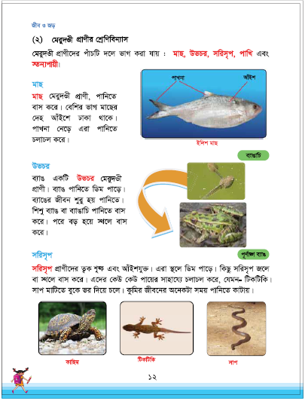
পাঠ
আধ্যায় ২
পৃষ্ঠাঃ ১২-13
পাঠের অংশঃ মেরুদন্ডী প্রানীর
শ্রেনীবিন্যাস

Slide 4
শিখনফল
2.2.2 পরিবেশের বিভিন্ন প্রানীর নাম উল্লেখ করতে পারবে।
2.2.3 বিভিন্ন উদ্ভিদ ও প্রানীর বৈশিষ্ট উল্লেখ করতে ও শ্রেনীকরণ করতে পারবে।

Slide 5
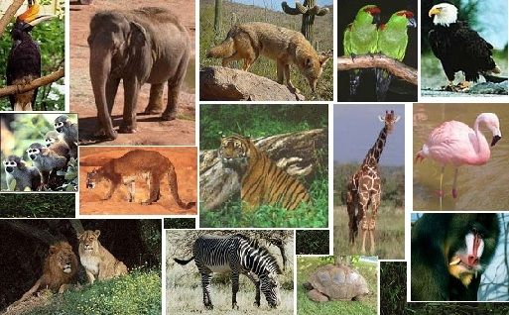
চল আমরা একটি ছবি দেখি
2 মিনিট
এরা কোথায় কোথায় বাস করে?
ছবিতে তোমরা কী কী প্রানী দেখলে ?
প্রানীগুলো কি একি রকম দেখতে?

Slide 6
পাঠ ঘোষণা
৫ মিনিট
আমাদের আজকের পাঠঃ মেরুদন্ডী প্রানীর শ্রেনী বিন্যাস
পাঠের উদ্দেশ্যঃ আমরা আজকের পাঠে মেরুদনডী প্রানীর বিভিন্ন শ্রেনী বিন্যাস সম্পর্কে জানব।মেরুদন্ডি প্রানীকে কয়টি ভাগে ভাগ করা যায় এবং প্রানীগুলো বৈশিষ্ট কী সে বিষয়ে আমরা বিস্তারিত জানব।
মূল প্রশ্নঃ মেরুদন্ডী প্রানীর শ্রেনীগুলো কী কী??

Slide 7
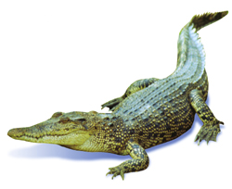
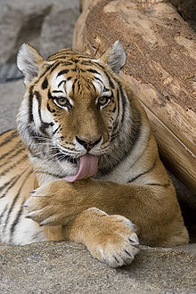
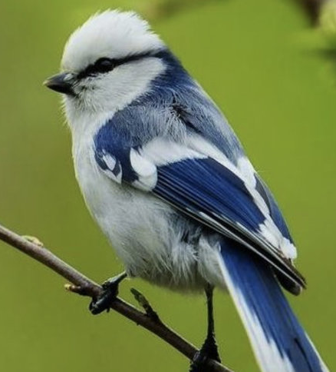
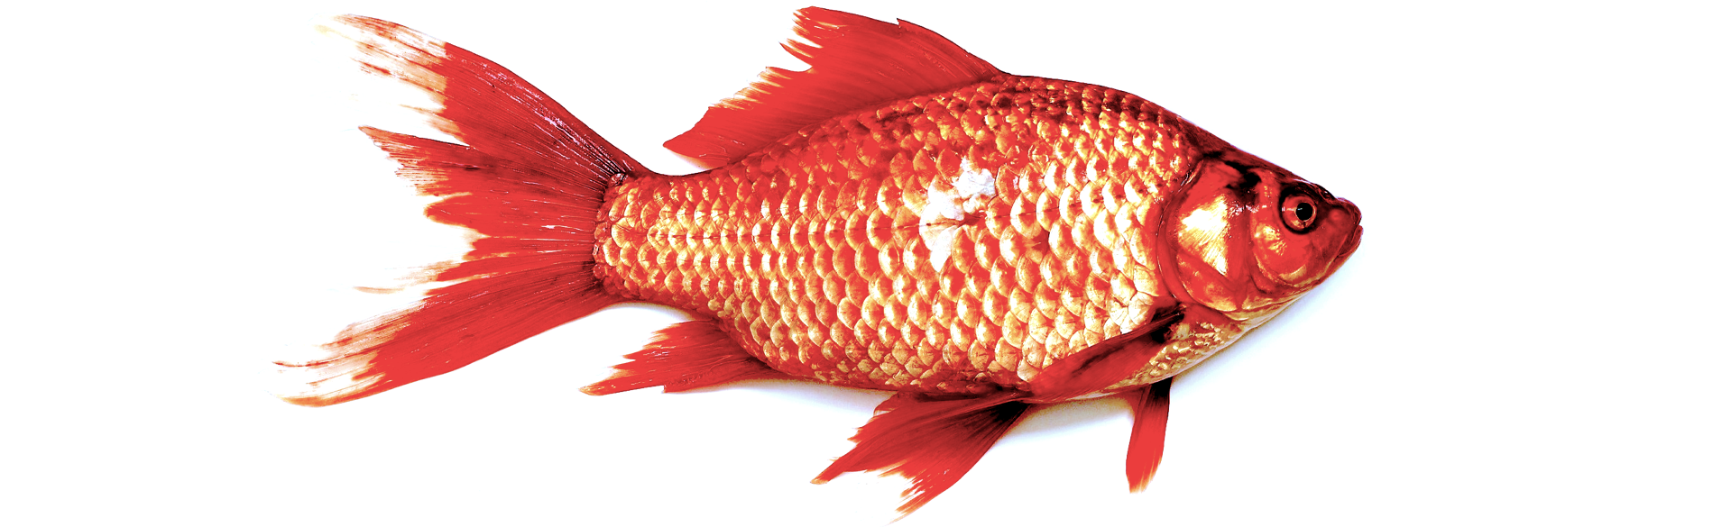
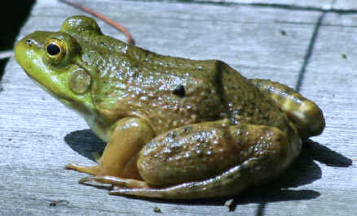
ছবিতে প্রানীগুলো
পর্যবেক্ষন করি
৫ মি
এখানে সবগুলোই মেরুদন্ডী প্রানী
ছবিতে প্রানীগুলোর আবাস্থল কোথায় ?
প্রানীগুলো কীভাবে চলাচল করে?

Slide 8
ছবিতে দেখানো প্রানী গুলো দেখে এবং চিন্তা করে নিচের দেখানো ছকটি পূরণ কর ৫মিনিট
প্রানী | কোথায় থাকে | কীভাবে চলে
বাঘ
পাখি
মাছ
ব্যাঙ
কুমির
শিক্ষার্থীরা ছক পূরন করে উপস্থাপন করবে

Slide 9
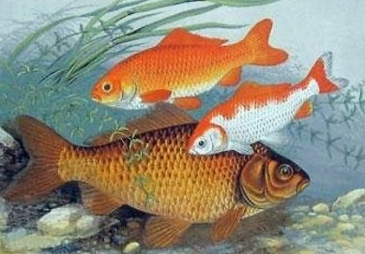
মেরুদণ্ডী প্রানীকে ৫ ভাগে ভাগ করা যায়। এগুলো হচ্ছে মাছ , উভচর , সরিসৃপ , পাখি ও স্তন্যপায়ী
          মাছ কোথায় থাকে?
          কীভাবে চলে?
          দেহ কী দিয়ে ঢাকা?
  মাছ মেরুদন্ডী প্রানী । এরা পানিতে বাস করে । বেশিরভাগ মাছের দেহে আঁইশ থাকে এবং ফুলকা দিয়ে শ্বাসকার্য চালায়

Slide 10

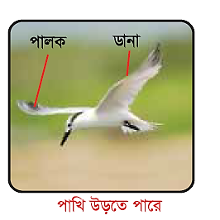
পাখি কোথায় বাস করে?
পাখি কীভবে চলে?
পাখির ডানা থাকে । এরা ডিম পাড়ে । এদের দেহে পালক থাকে। বেশিরভাগ পাখি উড়তে পারে ।

Slide 11
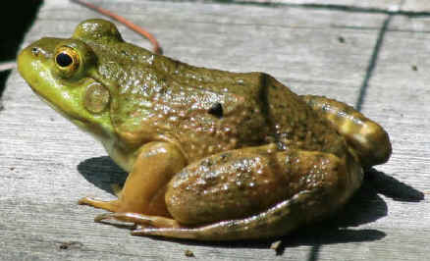
উভচর প্রানী কোথায় বাস করে?
ব্যাঙ একটি উভচর প্রানী। এরা জলে ও স্থলে উভয় জায়গায় বাস করতে পারে

Slide 12
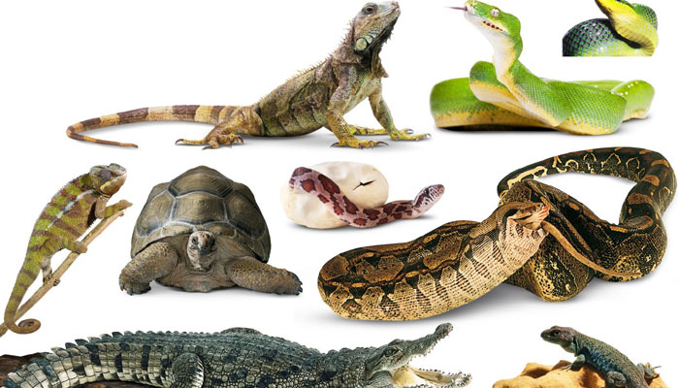
সরীসৃপ দেখতে কেমন ?
তারা কীভাবে চলে ?
সরিসৃপ পানি শুষ্ক ও আঁইশযুক্ত। এরা স্থলে ডিম পাড়ে।সরিসৃপ বুকে ভর দিয়ে চলে।

Slide 13
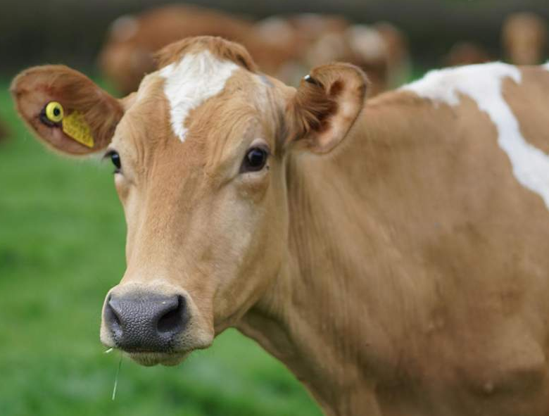
স্তন্যপায়ী প্রানী কীভাবে
জীবন যাপন করে?
স্তন্যপায়ী বাচ্চাদের বুকের দুধ পান করান। এদের অনেকের দেহে পশম থাকে।

Slide 14
দলীয় কাজ ১০মি
উপযুক্ত শব্দ দিয়ে ছক পূরন কর।
দল ১
প্রানী | কোথায় বাস করে | কী দিয়ে ঢাকা | কীভাবে চলে
মাছ
উভচর
পানিতে | আঁইশ | পাখনার সাহায্যে
জল ও স্থল | চামড়া | লাপ দিয়ে
দল ২
প্রানী | কোথায় বাস করে | কী দিয়ে ঢাকা | কীভাবে চলে
সরিসৃপ
পাখি
স্থলে | খসখসে চামড়া | বুকে ভর দিয়ে
গাছে | পালক | উড়ে
দল ৩
প্রানী | কোথায় বাস করে | কী দিয়ে ঢাকা | কীভাবে চলে
স্তন্যপায়ী
মাছ
স্থলে | লোম বা চামড়া | পা দিয়ে
জলে | আঁইশ | পাখনার সাহায্যে

Slide 15
জোড়ায় কাজ ১০মি
বাম পাশের শব্দের সাথে ডান পাশের ছবির মিল কর
পাখি
বাচ্চাদের দুধ পান করান
উড়তে পারে
জলে ও স্থলে বাস করে
বুকে ভর দিয়ে চলে
টিকটিকি
গরু
ব্যাঙ

Slide 16
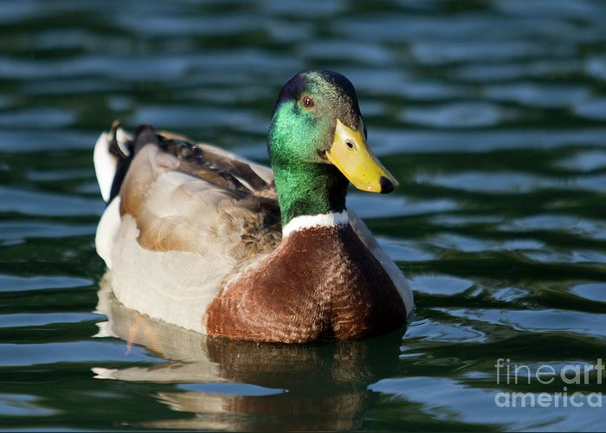
ধারণা বর্ধন
হাঁস আমরা জলেও দেখতে পাই।
হাঁস কি উভচর প্রানী?
হাঁস উভয় জায়গায় বিচরন করলেও এর দুটি পাখা আছে এবং এর দেহ পালক দিয়ে ঢাকা এবং এরা ডিম পাড়ে যা পাখির বৈশিষ্ট্য।

Slide 17
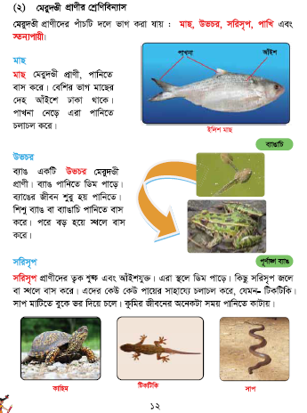
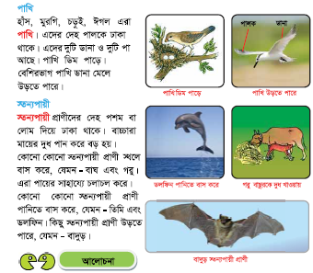
পাঠ্যবইয়ের সাথে সংযোগ স্থাপন -৫মি
পাঠ্যবইয়ের ১২-১৩ পৃষ্ঠা।
শিক্ষার্থীরা আজকের পাঠের নির্ধারিত অংশ নীরবে পড়বে

Slide 18
মূল্যায়ন ৫মি
নিচের প্রানীর নামগুলো উল্লেখিত শ্রেনী অনুযায়ী সাজাও
কোকিল
ইলিশ
ব্যাঙ
বিড়াল
টিকটিকি
কুমির
বাদুর
ছাগল
সাপ
কাক
হাঁস
কবুতর
পাখি
স্তন্যপায়ী
মাছ
উভচর
সরিসৃপ

Slide 19
বিষয়বস্তু সারসংক্ষেপ উপস্থাপন ৫মি
শিক্ষার্থীর মধ্যে ২/৩ জন আজকের পাঠ্যাংশের সারসংক্ষেপ বলবে
পরিকল্পিত কাজ
শিক্ষার্থীদের বাড়ির আশপাশের ৫ টি প্রানীর বৈশিষ্ট উল্লেখপূর্বক সেটি কোন শ্রেনীর প্রানী তা খাতায় লিখে আনবে

Slide 20
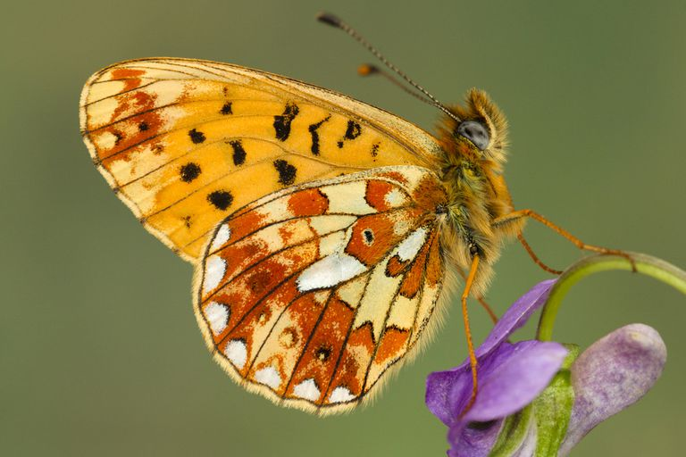
সবাইকে
ধন্যবাদ

